Slide 1

UNIVERSIDAD DE ESPECIALIDADES ESPÍRITU SANTO
MAESTRÍA EN INTELIGENCIA ARTIFICIAL
Workshop
Simulación de Escenarios Críticos
Evaluación del comportamiento del modelo ante condiciones adversas
Cabrera Parrales Joel David · Sánchez Arévalo Aníbal Andrés
Tutora: Mg. Alexandra J. Arciniegas C.
Samborondón, Ecuador · Abril 2026
Grupo 1

Slide 2
Agenda
1
Contexto y configuración
2
Datos ruidosos e incompletos
Modelo · Métrica RSI · Baseline
Ruido gaussiano · Inputs atípicos
3
Data drift
4
Pruebas de estrés
Covariate · Prior · Adversarial
Escenario compuesto · Volumen
5
Análisis de fallos y riesgos
6
Conclusiones
Matriz FMEA · Mitigaciones
Hallazgos integrados

Slide 3
Contexto y configuración experimental
Modelo evaluado
Métrica de robustez (RSI)
Random Forest Classifier Baseline: n_estimators=100, max_depth=None Tarea: Clasificación de dificultad SQL (Text-to-SQL) Dataset: Spider (n_validación = 1.034)
RSI = F1_perturbado / F1_baseline Umbrales operativos: ✅ Robusto: RSI ≥ 0,85 ⚠ Degradación media: 0,70 ≤ RSI < 0,85 ❌ Frágil: RSI < 0,70
Baseline del modelo
0,4448
0,66
1.034
10
F1 Macro baseline
Accuracy global
N validación
Configuraciones
Cuatro actividades de la rúbrica: ruido, drift, estrés, análisis de fallos. Diez configuraciones experimentales totales con random_state=42 reproducible.

Slide 4
ACTIVIDAD 1
Datos ruidosos o incompletos
Ruido gaussiano · Inputs atípicos · Análisis crítico (25 puntos)

Slide 5
Ruido gaussiano · 4 intensidades evaluadas
σ | F1 perturbado | RSI | Veredicto
0,01 | 0,4457 | 1,002 | ✅ Robusto
0,05 | 0,4326 | 0,973 | ✅ Robusto
0,10 | 0,2840 | 0,639 | ❌ Frágil
0,20 | 0,2239 | 0,503 | ❌ Frágil
⚠ Punto de quiebre crítico
El modelo soporta ruido leve (σ ≤ 0,05) sin degradación apreciable. Pero entre σ = 0,05 y σ = 0,10 ocurre una caída del 36% en el RSI. Patrón de transición abrupta (no lineal): el clasificador opera cerca de un límite de decisión estable que colapsa al cruzar un umbral crítico. Implicación operativa: Documentar σ = 0,05 como tolerancia máxima del modelo en producción.
Datos incompletos · Inputs atípicos
Subconjunto: preguntas <10 palabras
Accuracy = 0,82 · RSI = 0,98 Resiliencia inesperada: las preguntas extremadamente cortas suelen ser más simples sintácticamente. La representación TF-IDF compensa la pérdida de información léxica.

Slide 6
ACTIVIDAD 2
Cambios en la distribución de datos
Covariate drift · Prior drift · Análisis adversarial (20 puntos)

Slide 7
Data drift · Covariate, Prior y Adversarial
Tipo | Escenario | F1 perturbado | RSI | Veredicto
Covariate | Preguntas cortas (<10 pal.) | 0,4356 | 0,979 | ✅ Robusto
Covariate | Preguntas largas (>15 pal.) | 0,3981 | 0,895 | ✅ Robusto
Prior | 50% extra (sobrerrepres.) | 0,3601 | 0,809 | ⚠ Degradación
Adversarial | Sinónimos (p=0,5) | 0,4512 | 1,014 | ✅ Robusto
Hallazgos clave
• Covariate drift tolerable: el modelo conserva RSI ≥ 0,89 ante cambios de longitud, aunque emerge sensibilidad latente al estilo verboso. • Prior drift es el riesgo silencioso más probable: RSI = 0,809 cae en zona de alerta sin alcanzar fragilidad. Lu et al. (2018) advierten que es difícil de detectar sin monitoreo del PSI. • Adversarial leve: la sustitución por sinónimos no afecta al modelo (RSI = 1,01), confirmando que la representación TF-IDF tolera variabilidad léxica.

Slide 8
ACTIVIDAD 3
Pruebas de estrés del modelo
Escenario compuesto · Estabilidad · Inputs extremos (25 puntos)

Slide 9
Estrés compuesto · Peor caso documentado
Componentes individuales vs. compuesto
A
Preguntas cortas (drift)
B
Sinónimos (adversarial)
C
Ruido σ=0,1
RSI = 0,979
RSI = 1,014
RSI = 0,639
↓
A + B + C simultáneo
ESCENARIO COMPUESTO (PEOR CASO)
RSI = 0,479
La interacción entre perturbaciones es multiplicativa, no aditiva (Hendrycks & Dietterich, 2019).
Evaluar perturbaciones aisladas tiende a sobreestimar la fiabilidad del modelo en producción real.

Slide 10
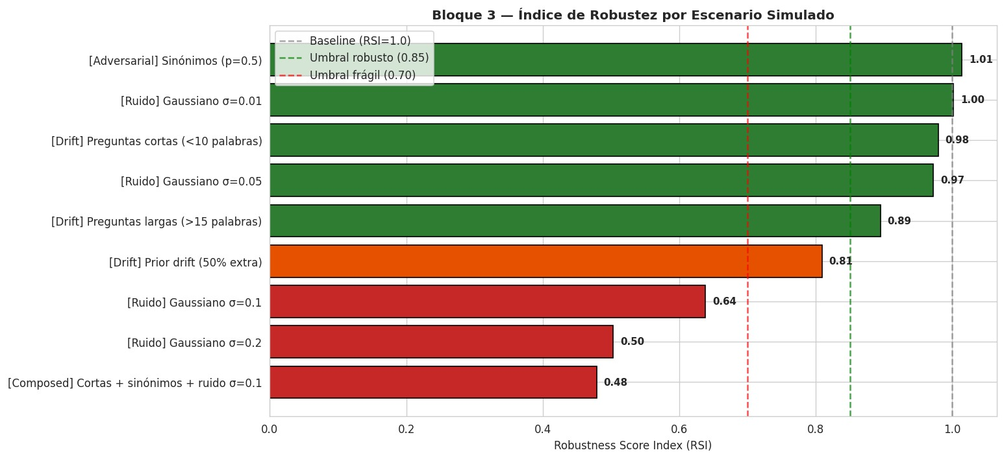
Robustness Score Index · Consolidado

Slide 11
ACTIVIDAD 4
Análisis de fallos y riesgos
Matriz FMEA · Mitigaciones priorizadas (20 puntos)

Slide 12
Matriz de fallos y riesgos identificados
ID | Modo de fallo | Prob. | Sev. | Mitigación recomendada
F1 | Ruido gaussiano alto (σ ≥ 0,1) | Media | Alta | Pipeline robusto + embeddings BERT preentrenados
F2 | Drift de distribución de clases | Alta | Media | Monitoreo PSI continuo + reentrenamiento si PSI > 0,25
F3 | Sesgo por longitud de pregunta | Alta | Media | Augmentation + pérdida ponderada por grupo
F4 | Estrés compuesto en producción | Media | Crítica | Pruebas de regresión compuestas + sistema de fallback
Priorización por RPN (Risk Priority Number)
🔴 F4 (estrés compuesto) — máxima severidad: justifica pipeline obligatorio de pruebas de regresión. 🟠 F2 (drift de clases) — máxima probabilidad: monitoreo continuo del PSI con alertas automáticas. 🟡 F3 (sesgo por longitud) — persistente: ya documentado en evaluaciones previas, requiere mitigación combinada.

Slide 13
Conclusiones · Cuatro hallazgos principales
1
Resiliencia ante perturbaciones leves
2
Fragilidad ante ruido moderado-alto
Ruido σ ≤ 0,05, drift moderado y ataques adversariales superficiales: RSI ≥ 0,89.
Transición abrupta entre σ = 0,05 y σ = 0,10. Define el límite operativo del modelo.
3
Vulnerabilidad ante estrés compuesto
4
Drift de clases como riesgo silencioso
RSI = 0,479 (peor caso). Las perturbaciones interactúan multiplicativamente.
RSI = 0,809: zona de alerta. Alta probabilidad en producción, requiere monitoreo continuo.

Slide 14
¡Gracias!
Preguntas y discusión
Referencias clave (APA 7ª ed.)
Gama, J. et al. (2014). A survey on concept drift adaptation. ACM Computing Surveys. Hendrycks, D. & Dietterich, T. (2019). Benchmarking neural network robustness. ICLR. Lu, J. et al. (2018). Learning under concept drift: A review. IEEE TKDE. Morris, J. X. et al. (2020). TextAttack: A framework for adversarial attacks. EMNLP. Probst, P. et al. (2019). HP and tuning strategies for Random Forest. WIREs DM. Yu, T. et al. (2018). Spider: A large-scale dataset for text-to-SQL. EMNLP. Goodfellow, I. et al. (2015). Explaining and harnessing adversarial examples. ICLR.
Cabrera Parrales Joel David · Sánchez Arévalo Aníbal Andrés
Tutora: Mg. Alexandra J. Arciniegas C. | UEES · Maestría en IA · Abril 2026

